Slide 1
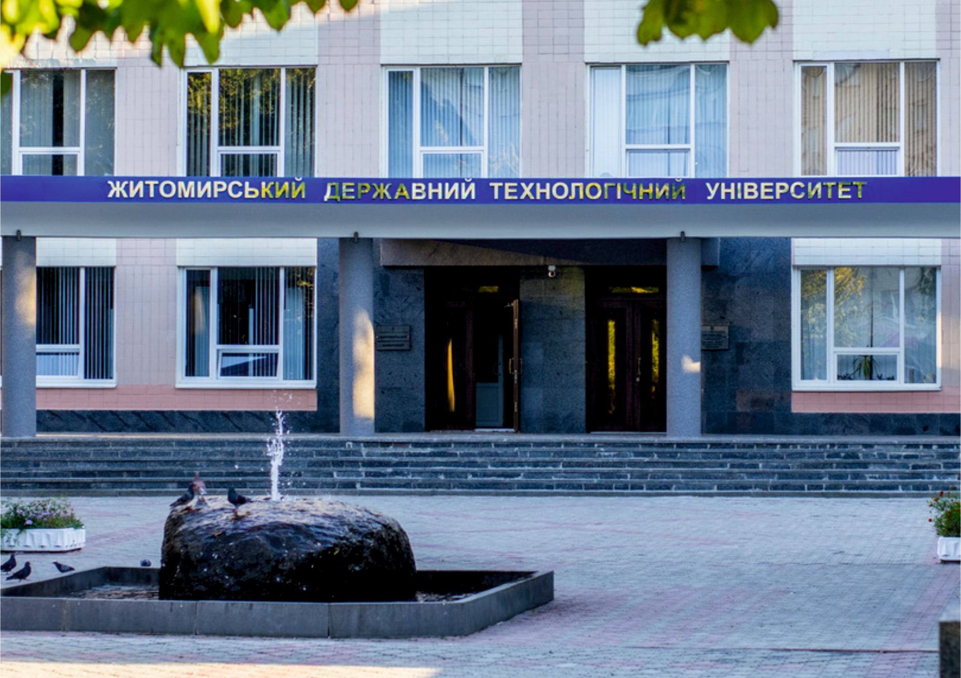

Slide 2
Єдиний вступний іспит (ЄВІ)
форма вступного випробування з іноземної (англійської, або німецької, або французької, або іспанської) мови для вступу на навчання для здобуття ступеня магістра на основі здобутого ступеня вищої освіти (освітньо-кваліфікаційного рівня спеціаліста), яка передбачає використання організаційно-технологічних процесів здійснення зовнішнього незалежного оцінювання.

Slide 3
Умови прийому на навчання до закладів вищої освіти України в 2019 році
Правила прийому до ЖДТУ у 2019 році
Спеціальності для яких передбачено складання Єдиного вступного іспиту з іноземної мови:
051 Економіка
071 Облік і оподаткування
072 Фінанси, банківська справа та страхування
073 Менеджмент
076 Підприємництво, торгівля та біржова діяльність
121 Інженерія програмного забезпечення
126 Інформаційні системи та технології
242 Туризм
281 Публічне управління та адміністрування
292 Міжнародні економічні відносини

Slide 4
Реєстрація в Центрі інформаційної підтримки абітурієнтів ЖДТУ

Slide 5
Реєстрація в Центрі інформаційної підтримки абітурієнтів ЖДТУ
Реєстрація для складання іспиту | з 13 травня 2019р. – 03 червня 2019р. (18.00)
Основна сесія іспиту | 02 липня 2019р.
Прийом заяв та документів відбірковою комісією | 10 липня 2019р. – 23 липня 2019р.
Складання додаткових фахових вступних випробувань для вступу на основі бакалаврату за іншою спеціальністю | 13 травня 2019р. – 31 травня 2019р.
Строки проведення фахових вступних випробувань в ЖДТУ | 25-28 липня 2019р.

Slide 6
Документи, необхідні для реєстрації
1. Копія документа державного зразка про раніше здобутий освітній (освітньо-кваліфікаційний) рівень, на основі якого здійснюється вступ, і додаток до нього (за умови, якщо ступінь бакалавра, спеціаліста або магістра здобутий до 2019 року).
2. Довідка щодо планового строку завершення навчання у 2019 році (видається деканатом за місцем навчання, у разі отримання ступеня бакалавра у 2019 році).
3. Копія документа, що посвідчує особу та громадянство (паспорт).
4. Копія ідентифікаційного коду.
5. Одна кольорова фотокартка розміром 3 х 4 см (у разі необхідності складання додаткового фахового вступного випробування при перехресному вступі – 2 фотокартки).

Slide 7
Пробний єдиний вступний іспит з іноземної мови в ЖДТУ
06 березня 2019 р.
ФІКТ, 11.40, ауд. 316
ФЕМ, ФОФ, 13.30, ауд. 401, ауд. 423,
Обов'язкова реєстрація за посиланням: https://docs.google.com/forms/d/1FN8wrNrr_cVdN4Al6wAUov8TFnE3sXSruGQBetNwzNs/edit

Slide 8
Курси підготовки до ЗНО з англійської мови
Короткострокові курси
(10 занять, початок: кінець квітня, по схемі 8+2) 350 грн. за курс
Довгострокові курси
(30 занять, 3 місяці: квітень, травень, червень) 1050 грн. за курс
Реєстрація на курси та додаткова інформація: аудиторія 112 (І поверх), Центр післядипломної освіти

